Slide 1
Software design pattern mining using classification-based techniques
Department of Computer Science and Engineering, National Institute of Technology, Rourkela 769008, India
汇报小组:
唐琴
王建文
肖建英

Slide 2
CONTENTS
01
研究背景
02
面临的问题
03
本文方法
04
具体实现
05
实验结果
06
总结

Slide 3
研究背景
01

Slide 4
研究背景
在面向对象软件的开发中，设计模式经常被使用。
提供了可重用的抽象信息，有助于解决重复出现的设计问题
检测设计模式
有助于理解和维护面向对象软件系统

Slide 5
研究背景
模式模板表示针对自然界中重复出现的各种设计问题的基于模式的解决方案。
最初由Gamma等人提出，他将他们的设计模式分类成创造性的、结构性的和行为性的模式，

Slide 6
研究背景
不同的学者提出了不同的设计模式检测技术，其中基于静态分析的几种模式检测技术在针对相同的模式结构检测设计模式时经常遇到问题（eg.状态模式和策略模式具有类似的模式结构。都是把不同的情形抽象为统一的接口来实现，就放在一起进行记录）
so
本文提出通过软件度量和基于分类的技术来检测软件设计模式。

Slide 7
面临的问题
02

Slide 8
一、模式识别方法
研究表明，与模式参与者相关联的基于模式的解决方案在系统开发过程中扮演着不同的角色，候选类在系统实现过程中有时会失去它们的角色。因此，有必要检测模式的候选类和角色，这有助于理解和维护应用程序的原始设计决策。
problem
由于原始设计中未预料到的需求的变化，设计模式的数量增加了。因此，模式识别方法不能基于特定的模式。
解决方法
设计模式的挖掘是通过考虑基于分类的方法来进行的。

Slide 9
二、变体问题
软件模式的符号是通过考虑建模语言（即统一建模语言（UML））来指定的。它为设计模式提供了几个实现模板，也被称为变体。这些变体可能来自具有相似结构和行为的模式的抽象表示。
由于变体的问题，使得解释和模式识别变得困难。
解决方法
通过提供基于度量的设计模式定义来解决。设计模式的每个候选类都表示为一组面向对象的度量。

Slide 10
本文方法
03

Slide 11
提出的方法（基于分类的技术）
基于分类的技术用于识别来自JHotDraw、QuickUML和JUnit的抽象工厂、适配器、桥接、组合和模板方法的设计模式。
在分类过程中，采用了人工神经网络(ANN)、支持向量机(SVM)和随机森林等监督机器学习技术。
这些分类器用于开发一个模型，该模型在应用学习过程后可用于预测测试样本的结果。测试样本的主要目的是验证所训练的模型。通过使用可推广到新训练样本的大训练样本，可以获得具有更高预测精度的模型。

Slide 12
提出的方法（基于度量的数据集）
该方法考虑了基于度量的数据集，这些度量有助于度量面向对象的系统属性，这些属性通常被认为是开发过程所需要的。

Slide 13
design pattern detection techniques
第一种软件模式检测方法是由Shull等人提出的。他们进行了人工检查，结果往往是繁琐和耗时的
Antonio等人使用面向对象的度量来检测设计模式。他们研究了面向对象软件的源代码和类图，并开发了一种包含设计模式描述的抽象对象语言（AOL）。然后，他们从AOL开发了抽象语法树（AST）。最后，他们根据候选类之间的结构关系检测设计模式。
ueheneuc等人[19]提出了一种减少软件源代码中模式候选类搜索空间的技术。他们检查了各种面向对象软件的源代码，以便检测模式候选类。作者准备了一个包含模式实例的存储库。他们分析并计算这些实例的度量。然后，作者进行了实验，应用机器学习技术来检测扮演不同角色的候选类。
A
B
C
Notes:
他们的方法的局限性在于，他们没有学习软件源代码中存在的所有单独的设计模式类。作者在分类过程中考虑的是类而不是模式。

Slide 14
design pattern detection techniques
Tsantalis等人。提出了一种基于相似度评分算法的模式检测方法，并将其应用于图的顶点。具体地说，他们应用他们的方法来检测与驻留在各种继承层次结构中的代码片段相对应的模式实例。为了进行评估，作者在三个开源项目上进行了实验，即JHotDraw、JUnit和JRefactory。
Dong等人。提出了一种用于识别软件源代码中存在的模式实例的模板匹配方法。作者声称他们的方法检测到模式实例的精确匹配，并识别出模式候选的变化。他们开发了一个工具来实现他们的方法。
Kaczor等人提出了另一种结构方法。[20]。作者考虑了两种近似字符串匹配算法，第一种是基于自动机模拟，第二种是基于位向量处理的概念。作者认为两个案例研究，以检测精确和近似发生的设计图案使用这两种算法。
A
B
C
Notes:
他们的方法的局限性在于，他们没有学习软件源代码中存在的所有单独的设计模式类。作者在分类过程中考虑的是类而不是模式。

Slide 15
方法对比
Ferenc等人。使用基于分类的技术来检测软件模式。作者从中提出的基于结构的模式挖掘算法得到的结果中最小化了错误点击的数量。他们的方法完全是静态的。作者通过使用C++软件中的大量数据集手工标记的学习数据库，将真假区分开来
本文的研究使用手动和自动技术对基于模式的数据集进行标记。采用C4.5决策树和反向传播神经网络两种分类器进行模式分类。

Slide 16
方法对比
Uchiyama等人。使用基于学习的算法来检测设计模式实例。作者使用软件度量来创建数据集。他们声称他们的方法抑制fn，并识别包含相似类结构的模式。他们使用神经网络算法作为基于分类的方法。作者只考虑了12个度量。
本文提出的方法使用67个度量进行模式挖掘。

Slide 17
对比
Chihada等人。描述了通过训练模式实例的数据来帮助实现变体的检测器。他们使用支持向量机对选定的模式进行分类，并从开源软件中识别正确的模式。他们在评估方法时考虑了六种设计模式，即适配器、构建器、组合、工厂方法、迭代器和观察者。作者在准备数据集时使用了45个度量
本文提出的方法使用了67个度量，为常见的设计模式（如适配器和组合）提供了更好的准确性。

Slide 18
具体实现
04

Slide 19
抽象工厂
创造性模式类
适配器
软件设计模式
网桥
结构设计模式
组合
模板方法
行为设计模式
设计模式挖掘基本元素
软件度量
67个度量
ANN
基于分类的算法
SVM
random forest

Slide 20
1、软件设计模式
本文考虑了五种设计模式，这些模式涵盖了模式目录中的所有三个类别，即创造性、结构性和行为性设计模式。
在现有技术中使用了这些设计模式，这使得更容易将所提出的方法与这些技术进行比较。
选择原因
网桥和组合设计模式是最常用和最不常用的模式，因此，我们既可以分析模式的使用频率，也可以分析所提出的方法在正确识别软件系统源代码中出现最少和最频繁的设计模式方面的效率。

Slide 21
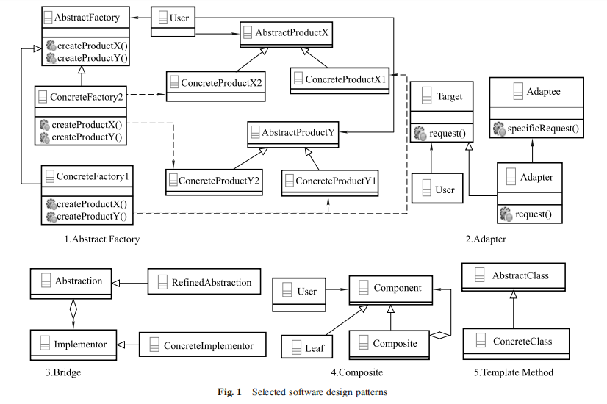
具体实现

Slide 22
2、软件度量
软件质量可以通过一些面向对象的度量来定量度量，如传入耦合（AC）、包大小（PZ）、类权重（WOC）。在这项研究中，本文在模式挖掘过程的实验中考虑了67个度量。
这些开源软件的度量是使用JBu建器工具提取的，并代表各种测量参数，如内聚、耦合、程序复杂性、多态性和继承。
在设计模式实例的识别过程中，当检查所有可能的类组合出现组合爆炸时，使用面向对象的度量来识别模式组成候选集。所选的67个度量标准有助于识别正确类型的模式角色。

Slide 23
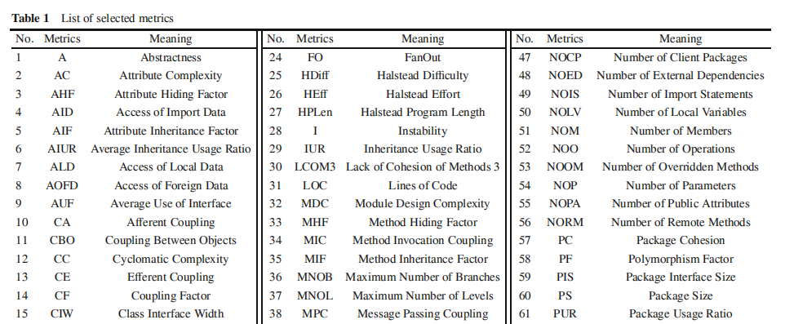
具体实现

Slide 24
3、基于分类的算法
当检测软体设计模式时，会考虑特定的有监督学习方法，即ANN、SVM和random forest，并协助建立一个模型，以方便基于已知结果的处理。
神经网络模型具有学习能力，必须经过训练。在本研究中，基于面向对象的度量的输入值在从一个节点移动到另一个节点时提供一个权重，并通过更改权重来调整函数。
ANN
支持向量机是另一种用于从基于度量的数据集学习模式结构的监督学习方法。
在本研究中，我们使用了多类支持向量机，它将标签分配给不同类别的模式实例。
SVM
也是一种用于对基于面向对象度量的数据集进行分类的集成学习方法。
随机森林有助于减少个体决策树的过拟合问题。
random forest

Slide 25
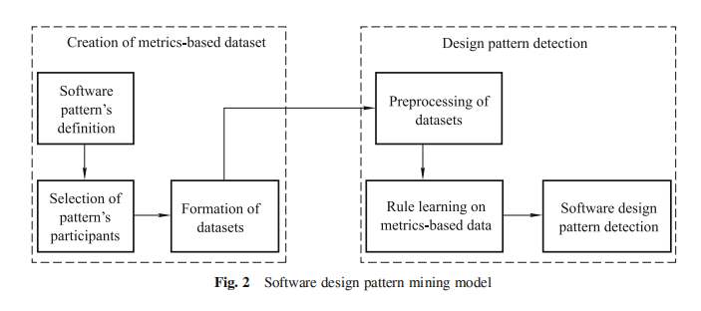

Slide 26
定义设计模式
创建基于度量的数据集
识别模式参与者
创建基于软件度量的数据集
设计模式的挖掘
数据集的预处理
检测软件模式
基于度量的数据集的学习
软件设计模式的检测

Slide 27
创建基于度量的数据集
（1）定义设计模式：有观察模式结构和行为的系统分析人员定义。
（2）识别模式参与者：设计模式的定义提供了关于模式结构和行为的信息，从而帮助识别模式参与者。这些参与者在设计模式实例中具有特定的角色和职责。软件系统源代码是作为度量度量系统的输入提供的。它为模式参与者使用面向对象的度量。
每个设计模式都与一个或多个模式参与者相关联。模式参与者的实例经常基于源代码中 的参与者数量创建角色排列。在此步骤中，还可以通过删除不充当主要参与者的类来最小化候选搜索空间。这有助于提高设计模式检测过程中所提方法的准确性。

Slide 28
创建基于度量的数据集
(3)创建基于软件度量的数据集：
过程
来自所选软件(JHotDraw、QuickUML和JUnit)的源代码被用作各种设计模式检测系统的输入，以便提取模式实例。在此过程中，由至少两个模式检测工具检测到的模式实例存储在repository-1中。否则，将手动标记模式实例，然后将其存储在repository-1中。
JBuilder工具提取开放源代码项目中所有候选类的面向对象指标，然后存储在repository-2中。
存储在repository-1中的模式实例被映射到与repository-2中的实例相关联的对应的面向对象指标。映射过程创建特征向量，然后用于为模式参与者构建基于度量的特征向量。这些特征向量存储在repository-3中。

Slide 29
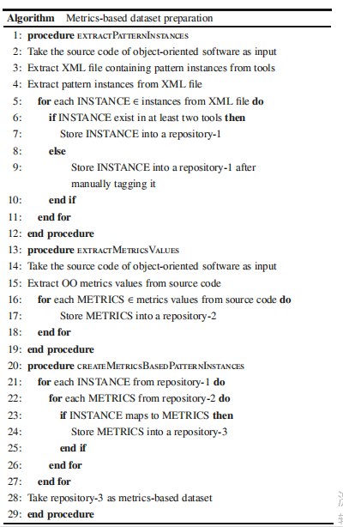
实验结果
05

Slide 30
检测软件模式
（1）数据集预处理：数据集大小，测试集与训练集划分
（2）基于度量的数据集学习：我们使用了三个分类器(ANN, SVM和random forest)来进行学习过程。选择目的是减少模糊神经网络的数量，提高设计模式检测的精度。
（3）软件设计模式检测：在模式检测过程中，将训练数据集中设计模式的候选类与训练过的候选类进行比对。学习过程中使用了ANN、SVM和random forest，以及交叉验证减少模型的欠拟合和过拟合问题。

Slide 31
实验结果
05

Slide 32
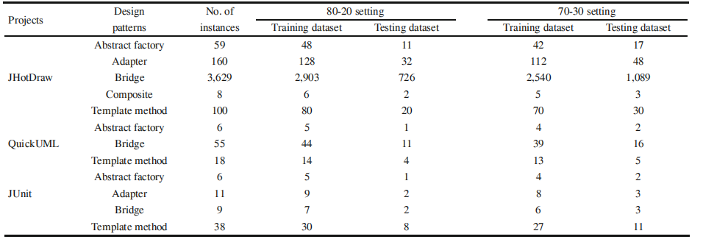
实例选择

Slide 33
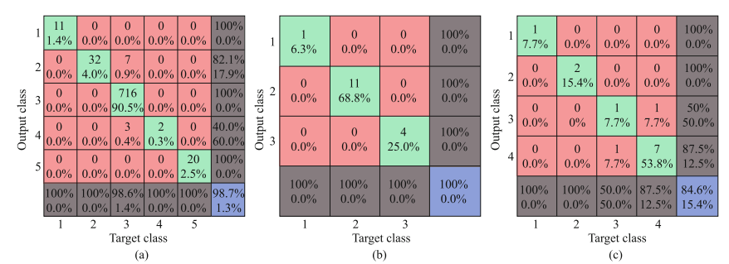
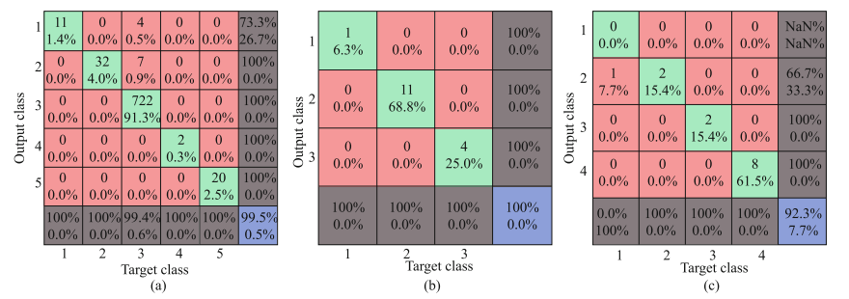
ANN
SVM

Slide 34
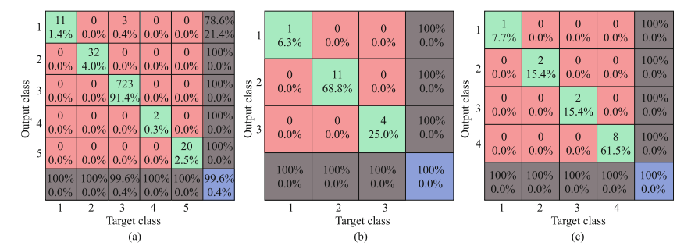
随机森林
混淆矩阵被用来可视化精度参数

Slide 35
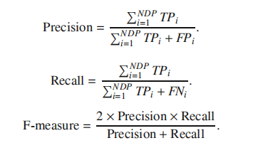
实验结果
软件设计模式的检测可以通过考虑精度、召回率和F-measure

Slide 36
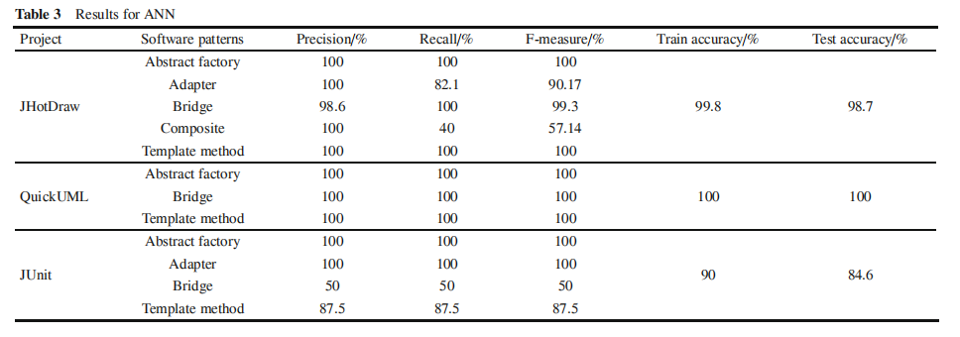

Slide 37
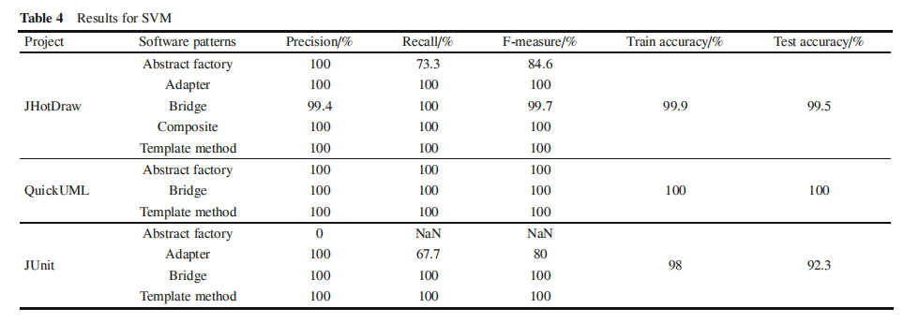

Slide 38
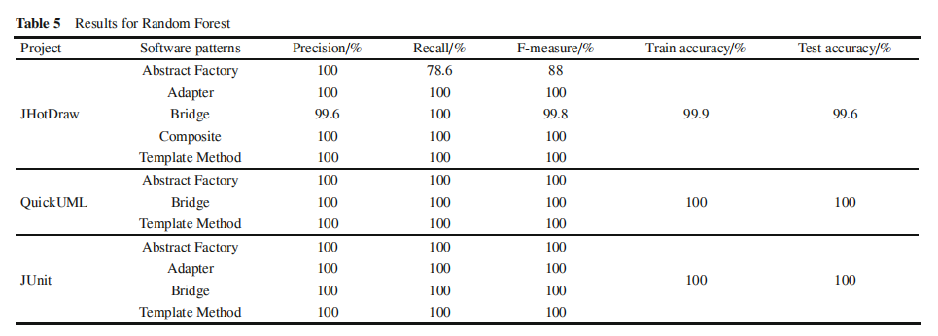

Slide 39
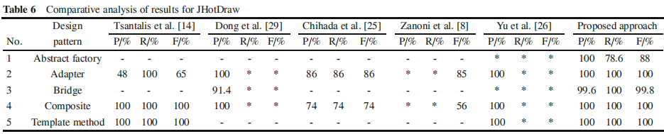
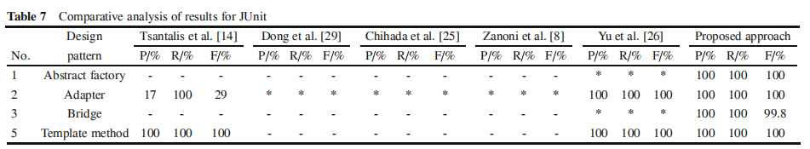

Slide 40
实验结果分析
本研究分为数据集准备和模式检测两个阶段：
1、模式实例来自各种模式检测工具以及手动分析。模式实例的标记基于模式参与者的角色和各种模式检测工具的结果。但是，这个过程并不总是提供正确的模式实例，因为对于评估过程没有可用的标准基准。
2、在本研究中，我们考虑了ANN、SVM和random forest这三个分类器来进行分类。这些分类器为JHotDraw、QuickUML和JUnit的数据集提供了更高的精度和召回值。提出的数据集准备和分类过程没有应用于其他现有的开源系统。

Slide 41
总结
06

Slide 42
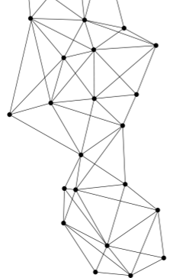
conclusion
1、本文提出了一种基于监督学习的软件设计模式挖掘方法。
2、本研究考虑了抽象工厂、适配器、桥梁、组合和模板方法的设计模式，用于软件设计模式挖掘的过程。这些模式取自Gamma等人的所有三类设计模式，即创造性、结构性和行为性模式。
3、使用机器学习算法挖掘软件设计模式的主要好处是，它们将模式检测过程映射到学习过程中，从而检索基于模式的数据。因此，此方法可用于检测不同版本软件系统中的设计模式。
4、将面向对象的度量用于设计模式挖掘的优点是，它有助于减少搜索空间，并通过识别正确的候选类类型来改进其质量参数。

Slide 43
Thanks

